Slide 1
Optimisez la gestion des données d'une boutique avec R ou Python
[Mariam M SISSOKO]
[Data Analyst]
[31/08/2024]

Slide 2
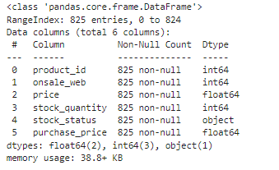
Analyses Exploratoires des Données
Dataset erp
Caracteristiques du dataset
Traitements effectués
Nettoyage des données
Vérification des doublons au niveau de la colonne product id
Correction des incohérences au niveau des colonnes stock
Correction des produits avec des valeurs négatives en les remplaçant par 0
449 -10
573 -1
Suppression de la colonne " stock status2" car elle est redondante avec la colonne "stock status
Correction des valeurs négatives dans la colonne price
151 -20.0
469 -8.0
739 -9.1

Slide 3
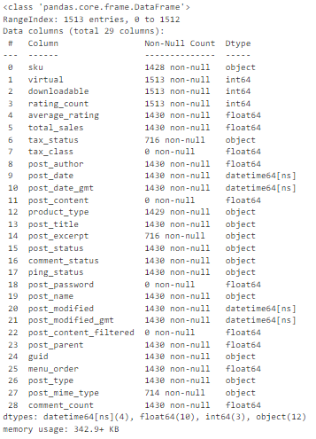
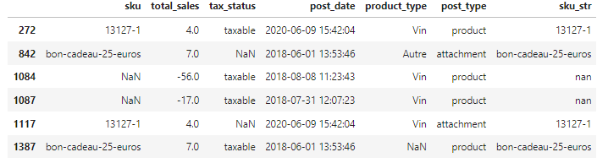
Analyses Exploratoires des Données
Dataset web
Caracteristiques du dataset
Traitements effectués
Nettoyage des données
Correction des lignes vides sans code article au niveau de la colonne « sku » : 85
Nettoyage des doublons et correction des incohérences dans les colonnes " sku " & " total sales "
Ci-dessous les données de la colonne sku:
0 11862
1 16057
...
1511 14827
1512 16004
Name: sku, Length: 1513, dtype: object
count 1428
unique 714
top 11862
freq 2
Name: sku, dtype: int64

Slide 4
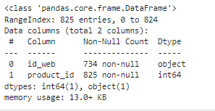

Analyses Exploratoires des Données
Dataset liaison
Caracteristiques du dataset
Traitements effectués
Nettoyage des données
Correction de 91 valeurs dans id web sans correspondance de produit web

Slide 5
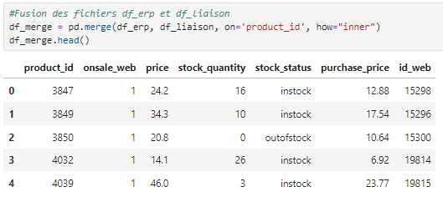
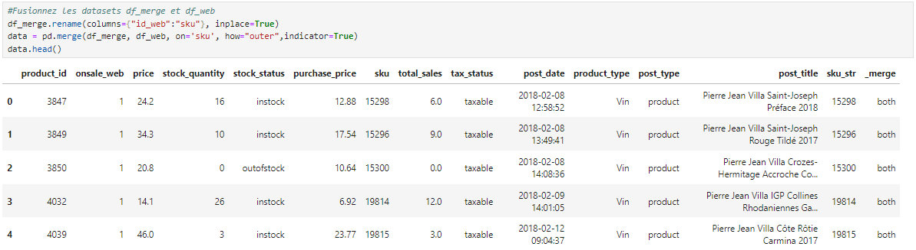
Fusion ou consolidations des données
La jointure entre erp et liaison
Attributs:
Les attributs ont été choisis en tenant en compte des
colonnes qui existent en doublons
Clés utilisées:
Deux (02) clés ont été utilisées pour les jointures à savoir product id et le sku
Vigilances particulières au cours du traitements
La vigilance a été de mise pour trouver les 91 valeurs de la colonne id web sans correspondance de produit web du dataset
Difficultés ou pièges rencontrés
Comme difficulté il fallait analyser les datasets attentivement pour mieux les nettoyer (les valeurs en double, les Nan, les valeurs négatives) et prendre les attributs nécessaires pour la suite.

Slide 6
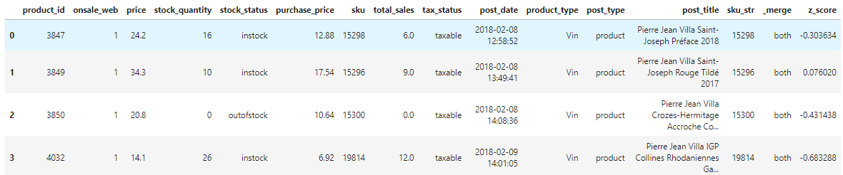
Analyses univariées du prix
Méthodes statistiques employés
Ci-dessous les méthodes statistique pour nos analyses univariées du prix :
La moyenne du prix a été déterminée par la formule ci-dessous pour avoir les :32.28
prix_moyen = data["price"].mean()
L'écart-type du prix a été calculé par la formule ci-dessous pour avoir les :26.60
ecart_type_prix = data["price"].std()
le Z-score avec calculé par la formule ci-dessous pour mesurer l’écart type de la moyenne du prix: 1..21
z_score= (prix_moyen) / ecart_type_prix

Slide 7
Analyses univariées du prix
Identification par l'interval interquartile:
La fonction describe de Pandas a été utilisé pour l‘étude des mesures de dispersion
count 825.000000
mean 32.277636
std 26.603196
min 5.200000
25% 14.500000
50% 24.300000
75% 42.000000
max 225.00000
Nous avons calculer les quartiles et l'IQR pour définir les seuils des outliers
Seuil inférieur pour les outliers est de : -26.75
Seuil supérieur pour les outliers est de : 83.25
Nous avons identifié les valeurs de prix qui sont des outliers, elles sont au nombre de 36 avec une proportion de 4..36% de l'ensemble du catalogue outliers
30 144.0
291 225.0
310 176.0
313 157.0
478 137.0
525 217.5
615 124.8
657 175.0
692 191.3
708 122.0
709 114.0
752 135.0
758 116.4
763 115.0
764 121.0
766 115.0
767 121.0

Slide 8
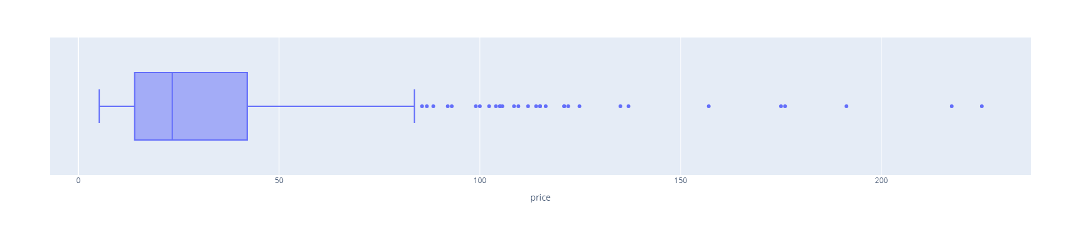
Analyses univariées du prix
Graphique avec commentaire des résultats
Ci-dessous le graphe du boite à moustache sur la répartition des prix
Q1 (14.025) 25 % des données ont une valeur inférieure à ce point
La médiane
Q3 (42.65) 75 % des données ont une valeur inférieure à ce point
La majorité des prix se trouvent entre 5.2 et 83.7
Nous avons les prix outliers dépassant le seuil supérieur 83.25,
montrant aussi des prix considérés comme anormalement élevés par rapport à la majorité des autres valeurs.

Slide 9
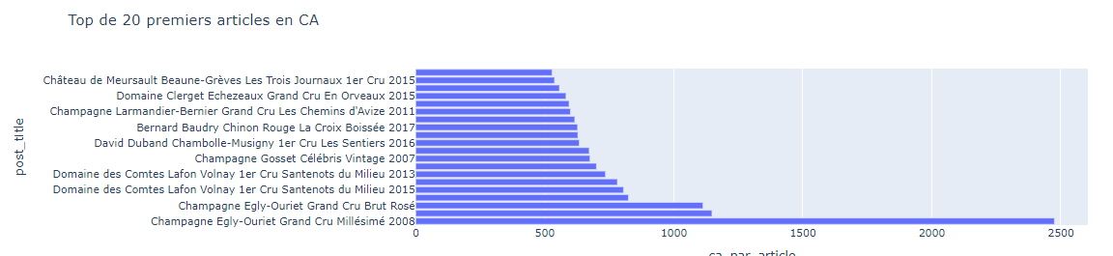
Analyses complémentaires
CA, quantités, stocks, taux de marge et correlations
Méthodes statistiques employés
Les méthodes statistique pour nos analyses complémentaires (CA, quantités, stocks, taux de marge et corrélations)
Calculer le CA sur site web
Nous avons créer une colonne CA par article pour déterminer le CA global qui est de 143285.9
Pour TOP 20 des CA par articles, nous avons effectuer un tri décroissant sur la colonne « CA par article" dans le dataset.

Slide 10
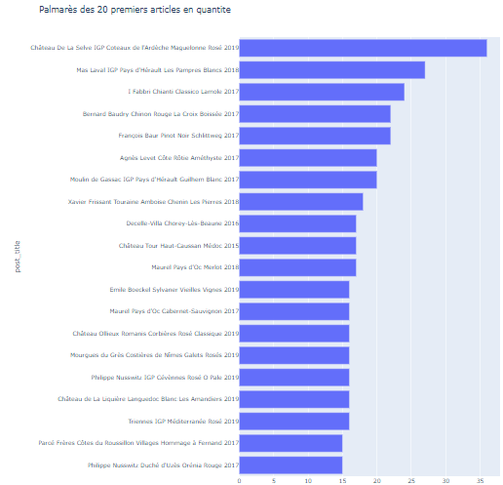
Analyses complémentaires
CA, quantités, stocks, taux de marge et correlations
Méthodes statistiques employés
Les méthodes statistique pour nos analyses complémentaires (CA, quantités, stocks, taux de marge et corrélations)
Calculer le 20 / 80 en CA
Pour déterminer le 20 / 80 en CA, nous avons créer la colonne réalisant la somme cumulative et la colonne précédemment créée « CA par article".
Pour la suite nous avons calculer le nombre d'articles représentant 80% du CA qui est de 588 dont la proportion représente 71.27%
Analyse des ventes en Quantités
Pour l'analyse des ventes en quantités, nous avons fait un tri décroissant de la colonne "total sales" sur les 20 premiers

Slide 11
Analyses complémentaires
CA, quantités, stocks, taux de marge et correlations
Méthodes statistiques employés
Les méthodes statistique pour nos analyses complémentaires (CA, quantités, stocks, taux de marge et corrélations)
CA en quantité
Pour déterminer le 20 / 80 en quantité, nous avons crée une colonne calculant la part en quantité de la ligne dans le dataset pour avoir la somme totale des ventes "somme total sales" et créer deux autres colonnes "quantité vendue cumul" et "quantité vendue totale" réalisant la somme cumulative et le pourcentage de la colonne précédemment créée.
Ces deux colonnes nous ont permis de calculer le nombre d'articles représentant 80% des ventes en quantité et de déterminer la proportion que représentent ce groupe d'articles dans le catalogue entier du site web,
Articles représentant 80% des ventes en quantité est : 431
La proportion que représentent ce groupe d'articles dans le catalogue entier du site web : 52.24%

Slide 12
Analyses complémentaires
CA, quantités, stocks, taux de marge et correlations
Méthodes statistiques employés
Les méthodes statistique pour nos analyses complémentaires (CA, quantités, stocks, taux de marge et corrélations)
Valorisation des stocks en euros
La colonne valorisation des stocks en euros est calculé en multiplient la quantité de stock par le prix.
La valorisation des stocks en euros est de : 532119.10 euros
Analyse du taux de marge
Nous avons créer la colonne "prix HT" et calculer le prix hors taxe pour ensuite calculer le taux de marge :
un minimum de : -634,98% et un maximum de :47,75%
Taux de marge inférieur à 0

Slide 13
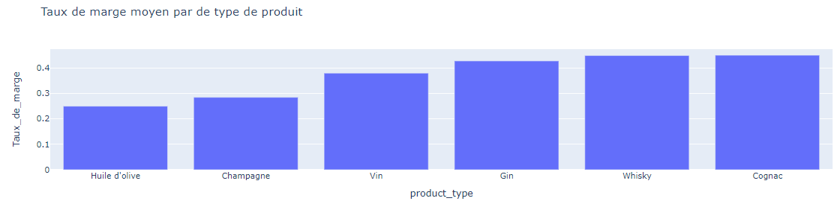
Analyses complémentaires
CA, quantités, stocks, taux de marge et correlations
Méthodes statistiques employés:
Les méthodes statistique pour nos Analyses complémentaires (CA, quantités, stocks, taux de marge et corrélations)
Le prix minimum du 'taux marge positif‘ :25,30%
Le prix maximum de la colonne 'taux marge positif’ : 47,75%
Taux de marge moyen par type de produit

Slide 14
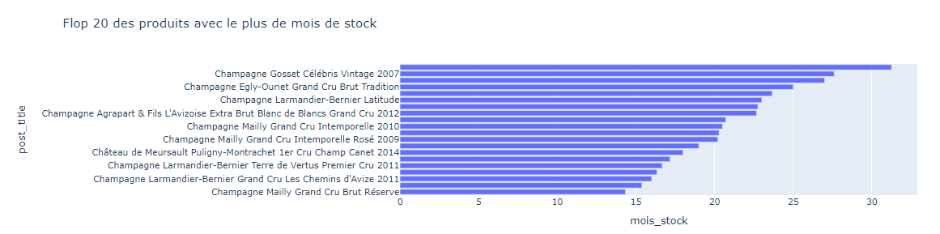
Analyses complémentaires
CA, quantités, stocks, taux de marge et correlations
Méthodes statistiques employés
Les méthodes statistiques utilisées pour nos analyses complémentaires (CA, quantités, stocks, taux de marge et correlations)
Calcul du nombre de mois de stock
Pour le calcul du nombre de mois de stock, nous avons créé une colonne "rotation stock« pour déterminer la rotation du stock par ligne ensuite avec le tri décroissant du nombre de mois de stock.

Slide 15
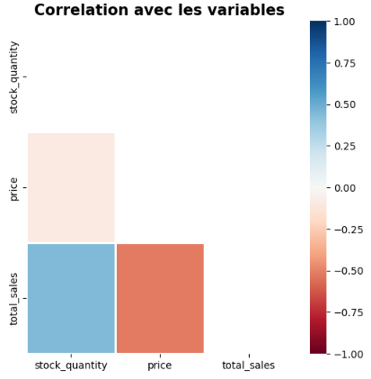
Analyses complémentaires
CA, quantités, stocks, taux de marge et correlations
Relation price-total_sales : Une corrélation négative modérée entre le prix et les ventes totales suggère que les prix influencent significativement les ventes. Une politique de prix compétitive est donc cruciale pour maximiser les ventes.
Relation stock_quantity-total_sales: La correlation positive modérée entre le stock et les ventes indique que maintenir un stock suffisant peut aider à soutenir les ventes, bien que ce ne soit pas le seul facteur déterminant.
Relation stock_quantity-price : La faible corrélation négative entre le stock et le prix montre qu'il n'y a pratiquement pas d'influence directe de la quantité de stock sur la tarification, laissant entendre que d'autres facteurs jouent un rôle plus important dans la détermination des prix.

Slide 16
Actions pour la suite
Par la suite des différentes actions à savoir (le nettoyage, le traitement des incohérences) nos trois (03) fichiers,
Il y’a eu une création d’une base unifiée et optimale pour la boutique qui va permettre la prise de décision basée sur des données cohérentes et fiables.
Il faudra pérenniser la mise à jour et l’utilisation de cette base comme point de départ désormais dans la gestion de notre boutique,

Slide 17
Point sur les compétences apprises
Qu’est-ce qui s’est bien passé pour vous dans ce travail de nettoyage ?
Ce travail de nettoyage dans l’ensemble était un bon challenge à relever, qui demandait à être vigilant et logique sur les valeurs dans les différents datasets
Qu’est-ce que vous avez trouvé le plus difficile ?
Regrouper et traiter l’ensembles des incoherences dans un seul tableau.
Correction des valeurs négatives et les tirets,l’identification et la gestion des valeurs aberrantes
Sur quelles tâches est-ce que vous pensez avoir besoin de plus d'entraînement ?
Avoir la possibilité d’avoir plus d’exercices en python afin de pouvoir m’exercer et acquérir plus de notions.

